Slide 1
Getting Started:
Practice Machine Learning Algorithms in Computer Vision
experiment result record
zyx 2020.2.17

Slide 2
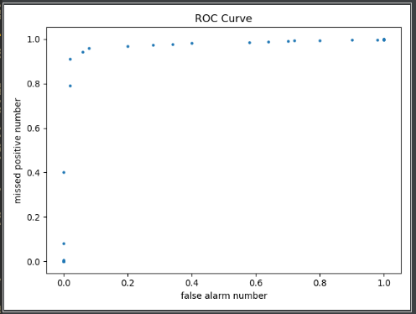
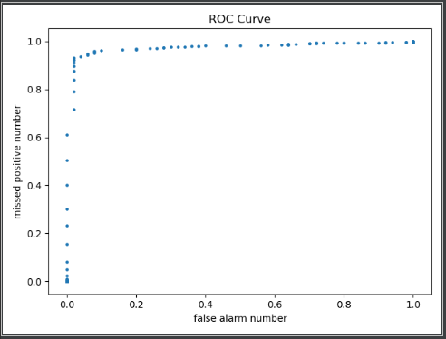
1.Introduction
根据HOG向量之间的距离，设置阈值画ROC曲线
点数：100
点数：200
大部分无效的过大/过小阈值对应的点集中在左下和右上

Slide 3
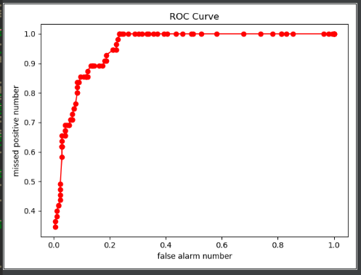
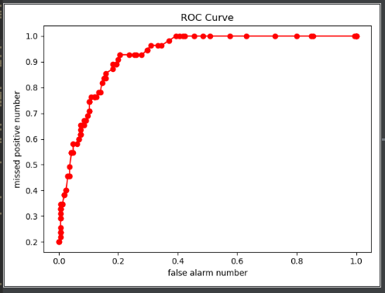
2.Logistic Regression
batch=20
linear search/weight decay=false
frame1
learning rate=0.13
learning rate=0.03

Slide 4
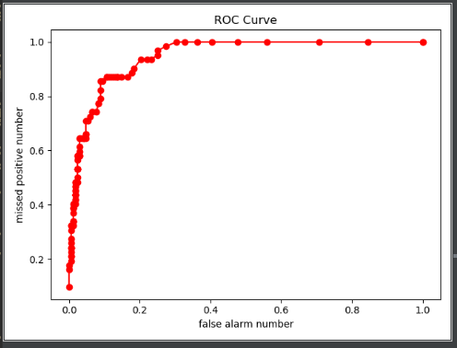
2.Logistic Regression
learning rate=0.03
linear search/weight decay=false
frame1
batch=10
batch=20

Slide 5
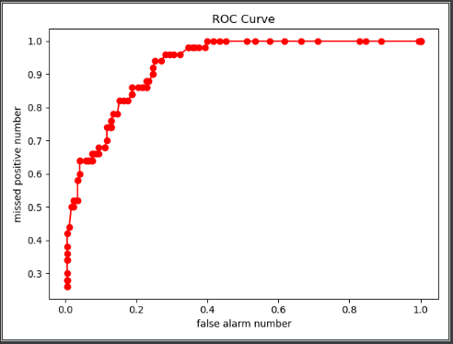
2.Logistic Regression
learning rate=0.03
linear search/weight decay=false
batch=20
frame2
But the result accuracy is higher in frame2
frame1

Slide 6
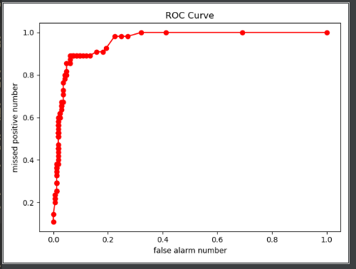
2.Logistic Regression
learning rate=0.03
weight decay=false
batch=20
frame1
linear search=1
linear search=0
Time:67.7->71.1

Slide 7
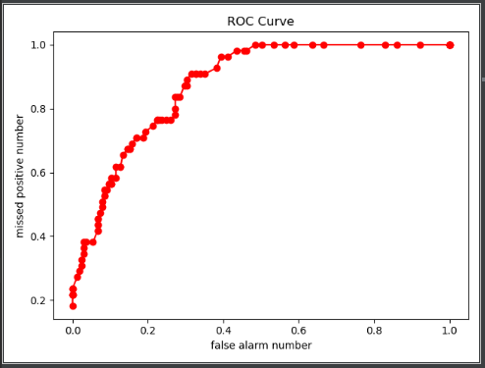
2.Logistic Regression
Learning rate=0.03
Linear search=false
Batch=20
frame1
weight decay=1
lamda=0.01
weight decay=0

Slide 8
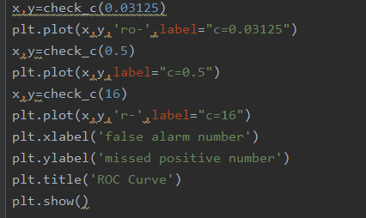
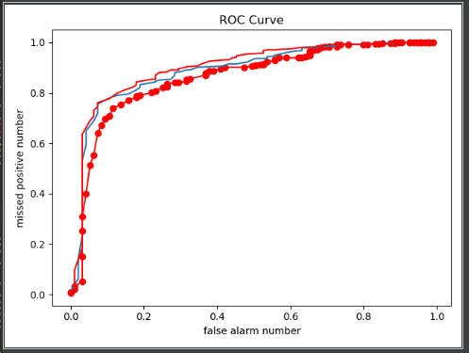
3.SVM
使用libsvm进行试验并绘制ROC图像，可以看出效果最好的是c=0.5

Slide 9
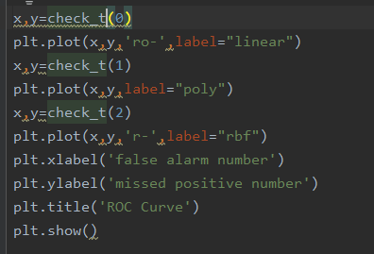
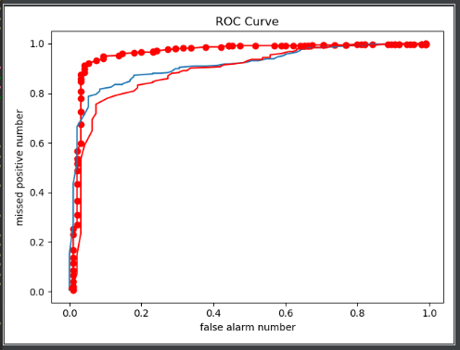
3.SVM
使用libsvm进行试验并绘制ROC图像，可以看出效果最好的是rbf核

Slide 10
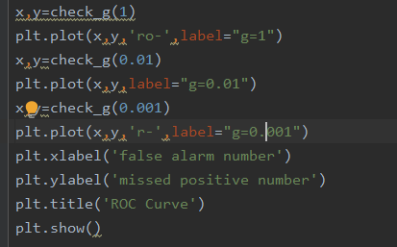
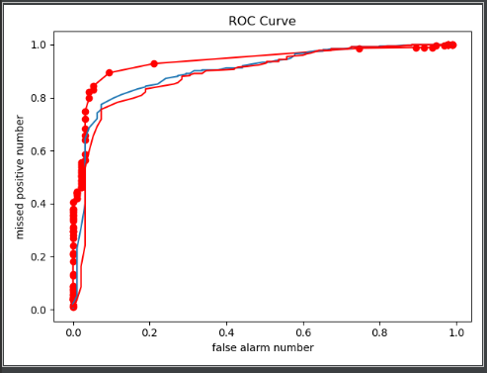
3.SVM
使用libsvm进行试验并绘制ROC图像，可以看出效果最好的是g=1

Slide 11
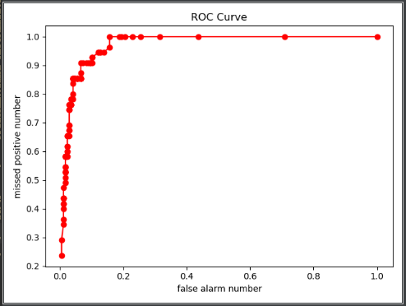
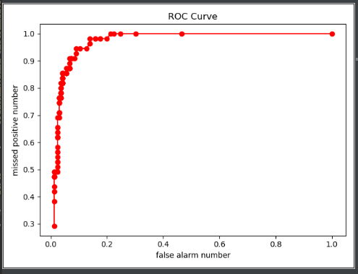
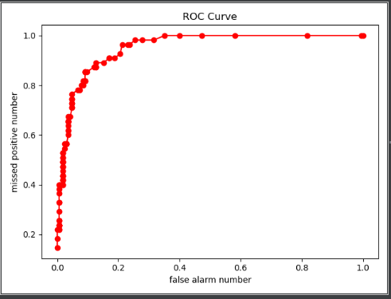
4.Deeplearning1
n=10
n=50
n=100
Learning rate=0.03
Batch=20
One layer

Slide 12
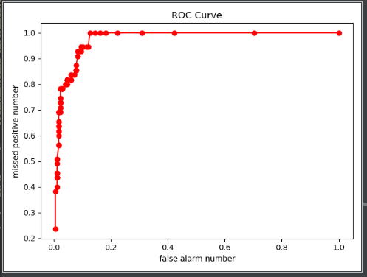
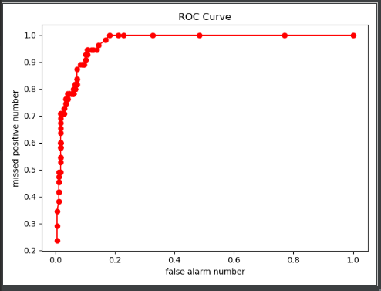
4.Deeplearning1
One layer, n=10
two layer, n1=20,n2=8
two layer, n1=10,n2=4
Learning rate=0.03
Batch=20

Slide 13
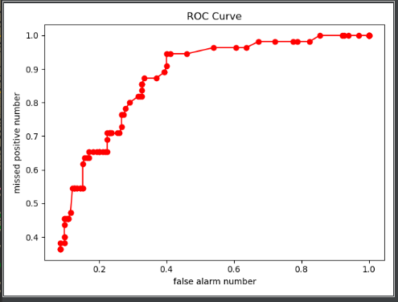
5.Deeplearning2
自己进行的一些改动：
1.剪切视频得到40000个样本，其中正样本占不到1%，导致训练时间长且正确率开始上升的时间靠后。思考后认为大部分负样本是无效的，重新制作了数据集，选择了1180左右个样本，正样本占15%左右。
2.大部分实验没有early stop，而是在得到较好效果和较快完成训练之间寻找一个平衡，跑完确定的n_epoch得出roc图像。
3.最后一个实验（cnn）由于训练时间长，决定在30min停止训练，得到roc图像，虽然此时的训练结果并不好（如左图）。

